Slide 1

Os impactos das novas ferramentas eletrônicas e da inteligência processual na
prática diária e na identidade profissional dos Oficiais de Justiça
Autor: Gianfranco Leskewscz

Slide 2

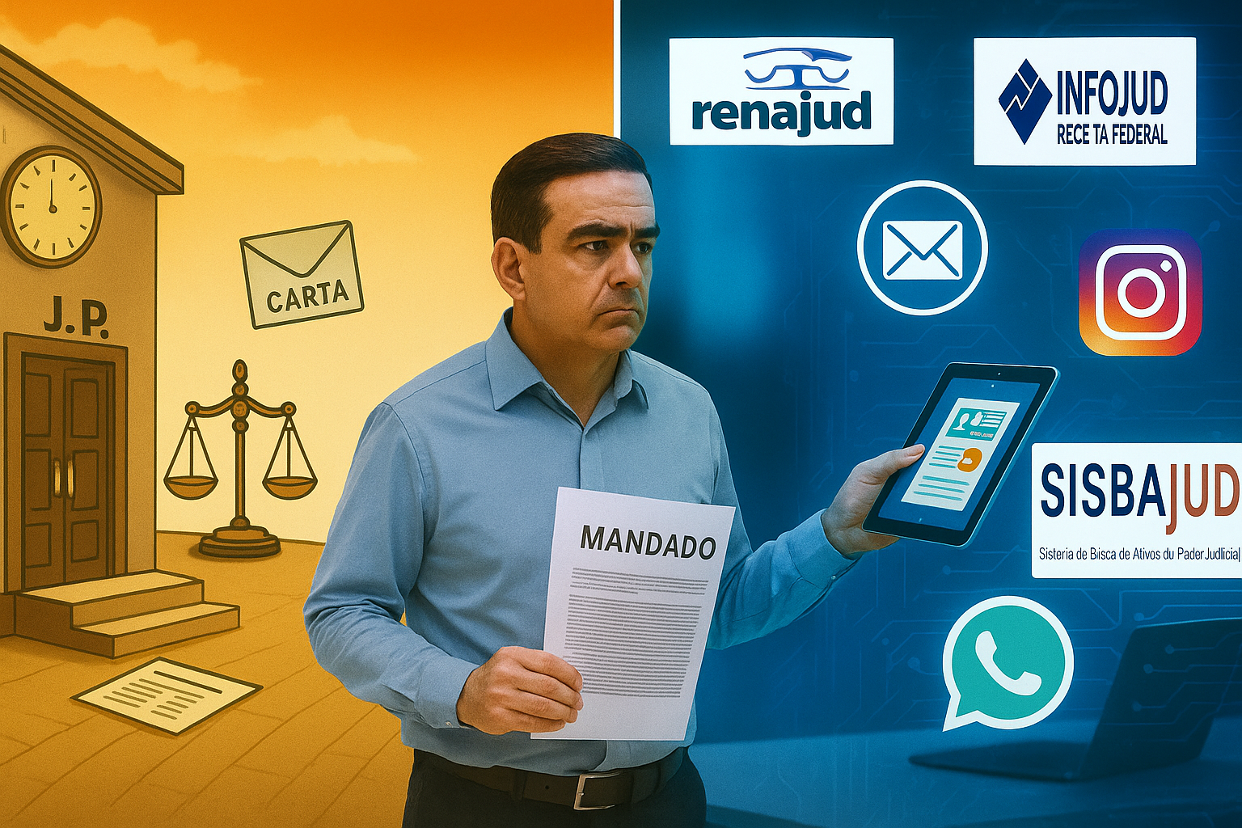
O
.
As mudanças
A carreira de Oficial de Justiça no Brasil tem passado por profundas transformações. Além de comunicar atos processuais e realizar diligências tradicionais — como penhora, avaliação, busca e apreensão e condução coercitiva — passamos a executar pesquisas patrimoniais para localizar pessoas e bens de devedores. A digitalização dos registros judiciais e extrajudiciais impulsionou o uso de sistemas eletrônicos de consulta, hoje indispensáveis para conferir maior celeridade e eficiência ao cumprimento das decisões judiciais

Slide 3
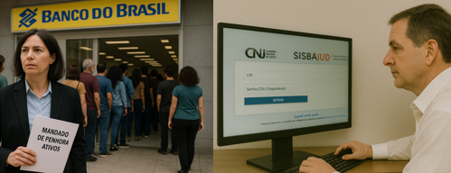
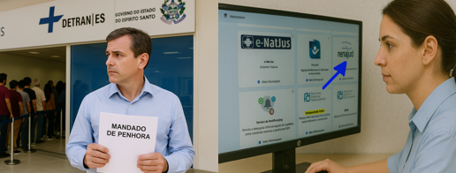
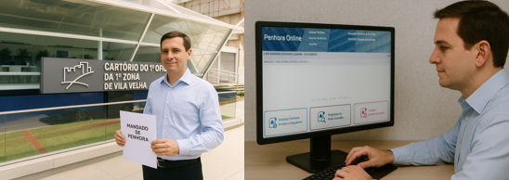
O
.
A transição do método analógico para o Digital
✅ Releitura histórica das atribuições tradicionais do Oficial de Justiça.
✅ Da prática presencial à investigação informatizada.
✅ A centralização nas varas e o retorno da pesquisa patrimonial aos Oficiais.

Slide 4
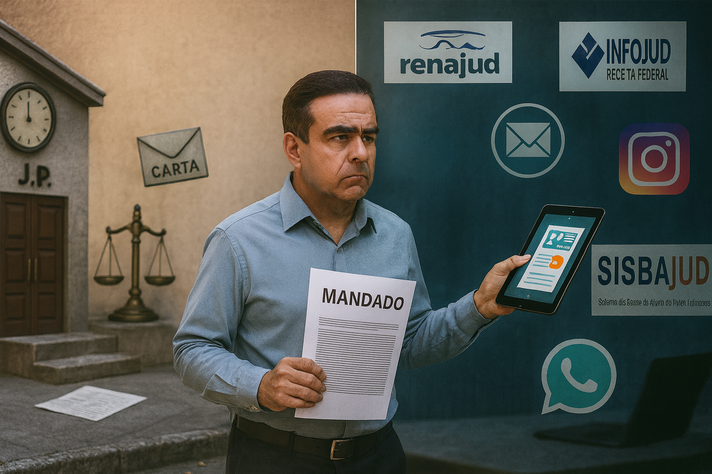
O
.
A transição do método analógico para o Digital
Essas mudanças que estão acontecendo não significam, na prática, novas atribuições para os Oficiais de Justiça. O que estamos vendo é uma modernização dos procedimentos — tudo isso sem mudar a essência do trabalho.

Slide 5

O
Fundamentos Constitucionais e Processuais da Atuação do Oficial de Justiça
✅ Constituição Federal – Art. 5º, inciso LXXVIII
✅ Constituição Federal – Art. 93, inciso XIV
✅ Código de Processo Civil – Art. 196
✅ Código de Processo Civil – Arts. 154, 251, 243, 782, 829, 830 e 845
Notes:
Quando a gente fala em resgate das atribuições dos Oficiais de Justiça, não estamos inventando nada novo — estamos apenas reconhecendo o que já está previsto na própria Constituição e no Código de Processo Civil.
A Constituição, no artigo 93, inciso XIV, fala da Prevê a possibilidade de delegar a servidores a prática de atos administrativos e de mero expediente — desde que não tenham conteúdo decisório. Ou seja: há respaldo constitucional para adaptar as atribuições dos oficiais de justiça às novas tecnologias.(…).
Já o artigo 5º, inciso LXXVIII, assegura a duração razoável do processo — ou seja, o Estado não pode ser lento. E o artigo 37 reforça a eficiência como princípio da Administração Pública, aplicável também ao Poder Judiciário e a todos nós.
No campo infraconstitucional, o Código de Processo Civil é ainda mais explícito.
O artigo 196 O dispositivo é claro ao afirmar que cabe ao Conselho Nacional de Justiça disciplinar a incorporação de avanços tecnológicos por meio de atos normativos -
E artigos como 154, 251, 243, 782, 829, 830 e 845 mostram que o nosso trabalho não se resume a entregar papéis, mas sim a dar efetividade real às decisões judiciais, assegurando que a execução chegue ao resultado concreto.
Ou seja, executar atos de constrição e realizar diligências. Mas vai além! Prevê, por exemplo, a necessidade de localizar as partes, identificar o patrimônio do devedor, verificar ônus, e por aí vai. E tudo isso é muito mais ágil quando feito por meio de ferramentas eletrônicas
Portanto, quando falamos em uso de sistemas eletrônicos, cruzamento de dados e inteligência processual, não estamos indo além das nossas atribuições — estamos cumprindo exatamente o que a Constituição e o CPC esperam de nós: eficiência, cooperação e efetividade.”

Slide 6
O
.
O resgate da identidade profissional dos Oficiais de Justiça
Inteligência Processual e a Resolução n. 600/2024 do CNJ: da (re)construção das atribuições dos Oficiais de Justiça à efetividade da Justiça
Artigo de Carolina Rosa Santos e Eleandro Alves Almeida, Oficiais de Justiça Avaliadores do Tribunal de Justiça do Estado de Goiás, publicado na ConJur (25/03/2025).

Slide 7

O
.
A Resolução do CNJ nº 600/2024
✅ Inteligência Processual: Res. CNJ 600/2024 adequa as atribuições dos Oficiais aos avanços tecnológicos, incluindo localização de pessoas, bens e constatação de fatos.
✅ Atuação Estratégica
Atua de forma técnica, autônoma e integrada aos sistemas judiciais. A execução se torna proativa, racional e baseada em dados.
✅ Trabalho Colaborativo: A efetividade depende da integração entre varas, centrais, setores e Oficiais.
✅ Elo Fundamental
O Oficial é a conexão essencial entre o judiciário e as partes do processo. É peça-chave na materialização das decisões judiciais.

Slide 8

O
.
Obrigatoriedade na utilização das Ferramentas Eletrônicas
RESOLUÇÃO Nº 584,
DE 27 DE SETEMBRO DE 2024. Dispõe sobre o uso dos sistemas de pesquisa de dados e busca de bens para constrição patrimonial disponibilizados pelo Conselho Nacional de Justiça
Art. 1º As ordens judiciais de pesquisa de dados e busca de bens para constrição patrimonial devem ser efetuadas exclusivamente por via eletrônica, por meio dos sistemas oferecidos pelo Conselho Nacional de Justiça e constantes da lista prevista no art. 3º.
(...)
Art. 2º A transmissão de ordens em desacordo com as regras do art. 1º poderá ensejar responsabilização funcional.
(...)
Art. 3º O CNJ manterá lista oficial e atualizada de sistemas e convênios automatizados, disponível para consulta no seu sítio eletrônico.
Parágrafo único. A lista a que se refere o caput será de acesso público, com o objetivo de assegurar a transparência, a eficiência e o correto uso dos recursos tecnológicos disponíveis.

Slide 9
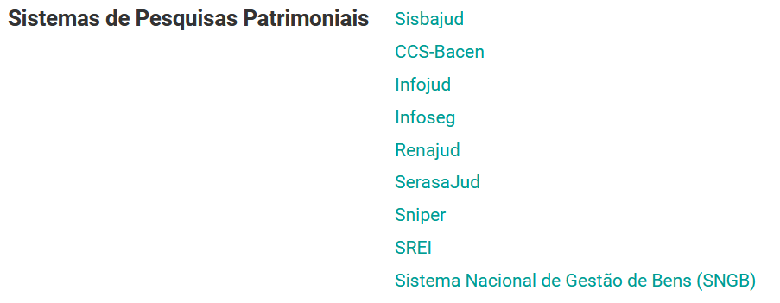











O
.
https://www.cnj.jus.br/sistemas/
Ver também o Anexo I da Portaria nº 393 de 14/11/2024 do CNJ
*Sistema de Registro Eletrônico de Imóveis (SREI) = CNIB e PENHORA ONLINE
Notes:
✅ A Resolução 600 menciona, em suas considerações, os seguintes sistemas: Sisbajud, Renajud, Infojud, Infoseg, SREI (que inclui a CNIB e Penhora Online) e SERP. Vejamos:
CONSIDERANDO a existência de sistemas informatizados como Sisbajud, Renajud, Infojud, Infoseg, SREI e SERP, que possibilitam a localização de pessoas e bens, além da integração com sistemas externos;
✅ Art. 2ª, §5º, da Resolução 600 diz que “o perfil “oficial de justiça” não permitirá a retirada de restrições, o desbloqueio de valores ou o acesso a dados de extratos bancários”, o que impede, em regra, a pesquisa avançada utilizando o SIMBA e SISBAJUD (módulo avançado). Vejamos:
§ 5º O perfil “oficial de justiça” não permitirá a retirada de restrições, o desbloqueio de valores ou o acesso a dados de extratos bancários.

Slide 10
















O
.
Os Sistemas ou Ferramentas de Pesquisa e Constrição
Os sistemas ou ferramentas de pesquisa patrimonial são instrumentos de acesso restrito ao Poder Judiciário, destinados a identificar devedores e corresponsáveis, bem como a localizar ativos patrimoniais passíveis de constrição e expropriação.
Autor: Gianfranco Leskewscz
*Sistema de Registro Eletrônico de Imóveis (SREI) = CNIB e PENHORA ONLINE

Slide 11
O
.
Ordem da Investigação Patrimonial
CPC - Art. 835. A penhora observará, preferencialmente, a seguinte ordem:
I - dinheiro, em espécie ou em depósito ou aplicação em instituição financeira;
II - títulos da dívida pública da União, dos Estados e do Distrito Federal com cotação em mercado;
III - títulos e valores mobiliários com cotação em mercado;
IV - veículos de via terrestre;
V - bens imóveis;
VI - bens móveis em geral;
VII - semoventes;
VIII - navios e aeronaves;
IX - ações e quotas de sociedades simples e empresárias;
X - percentual do faturamento de empresa devedora;
XI - pedras e metais preciosos;
XII - direitos aquisitivos derivados de promessa de compra e venda e de alienação fiduciária em garantia;
XIII - outros direitos.
§ 1º É prioritária a penhora em dinheiro, podendo o juiz, nas demais hipóteses, alterar a ordem prevista no caput de acordo com as circunstâncias do caso concreto.

Slide 12
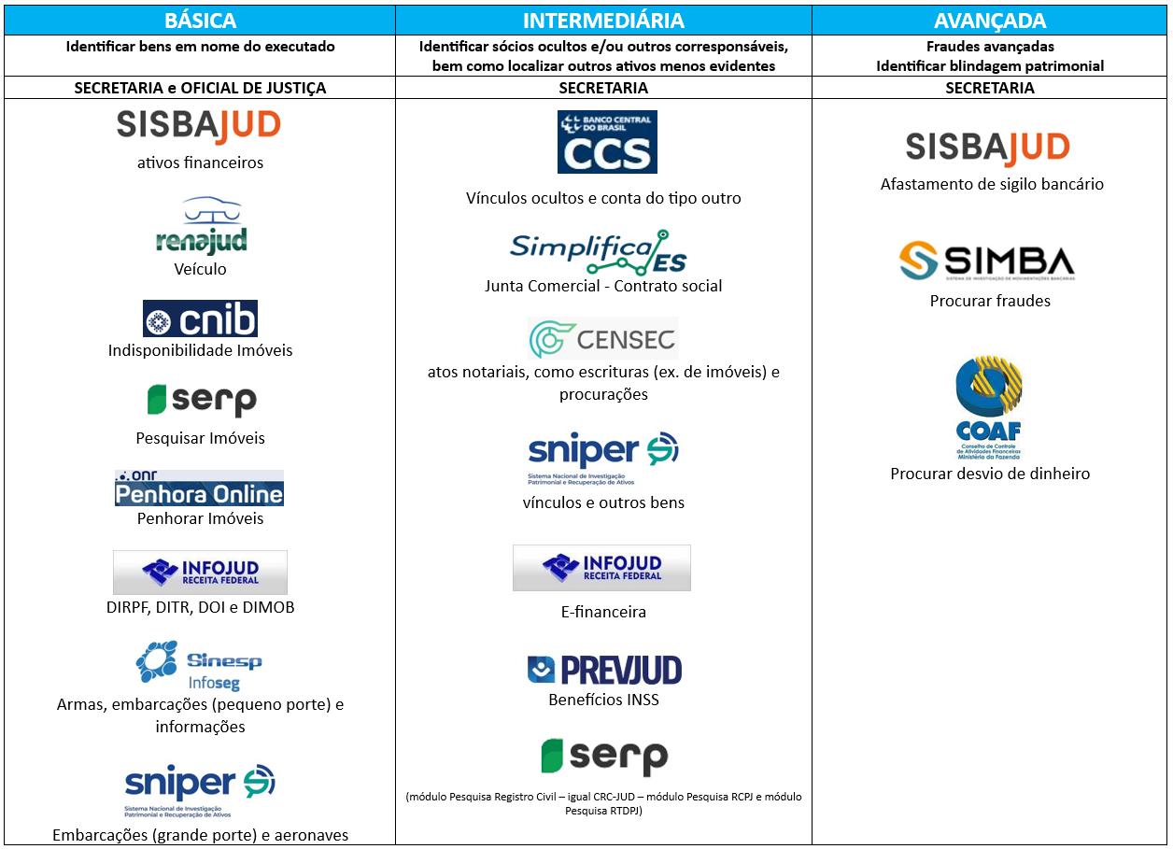
O
.
O uso lógico e progressivo das ferramentas eletrônicas

Slide 13

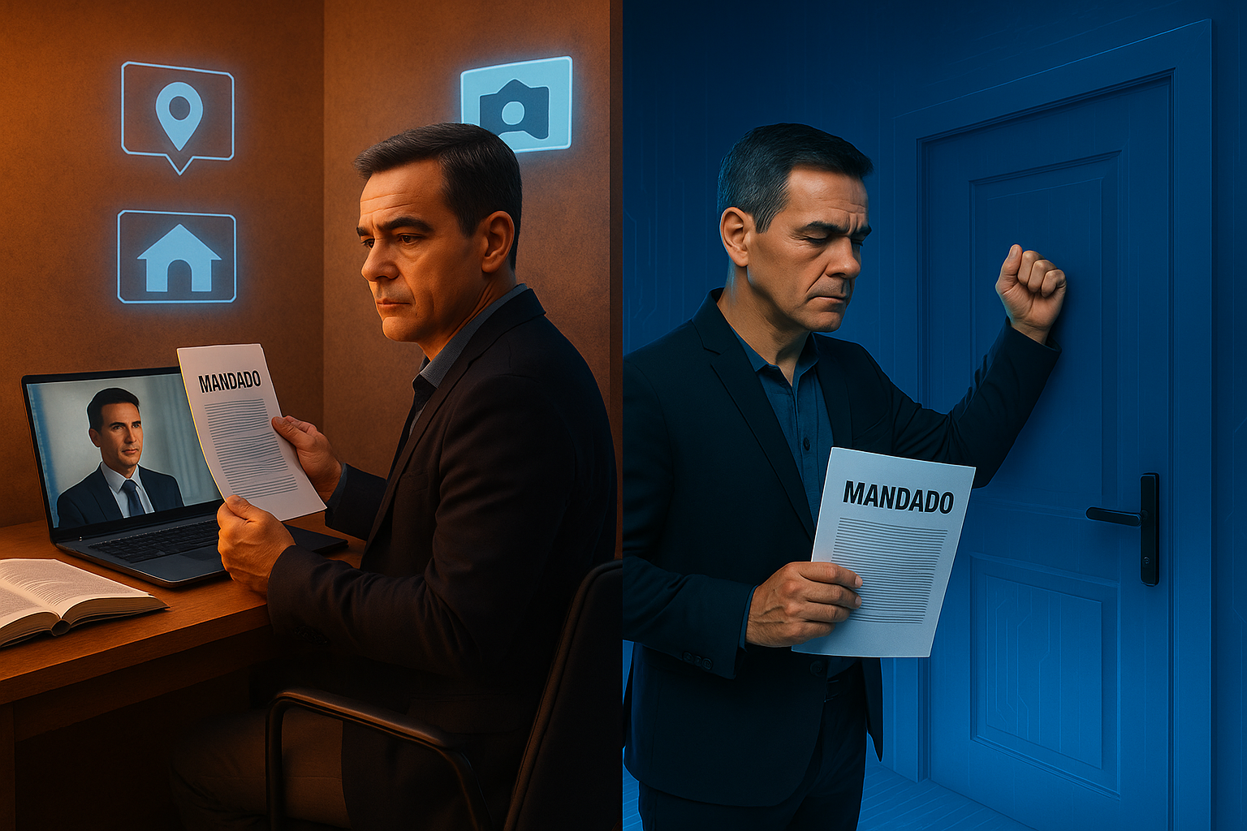



O
.
A prática diária e a Integração entre diligências virtuais e presenciais

Slide 14

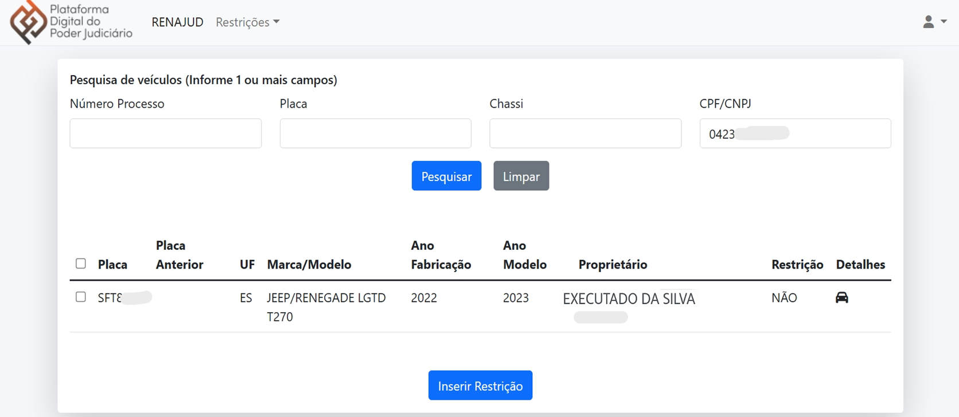


O
.

Slide 15


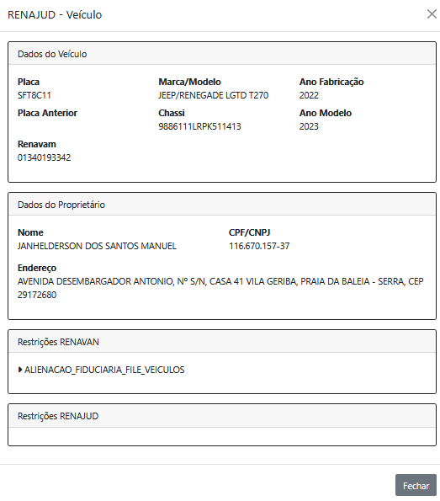

O
.
Sempre confira os detalhes mesmo que não apareça restrição e verifique o endereço informado

Slide 16
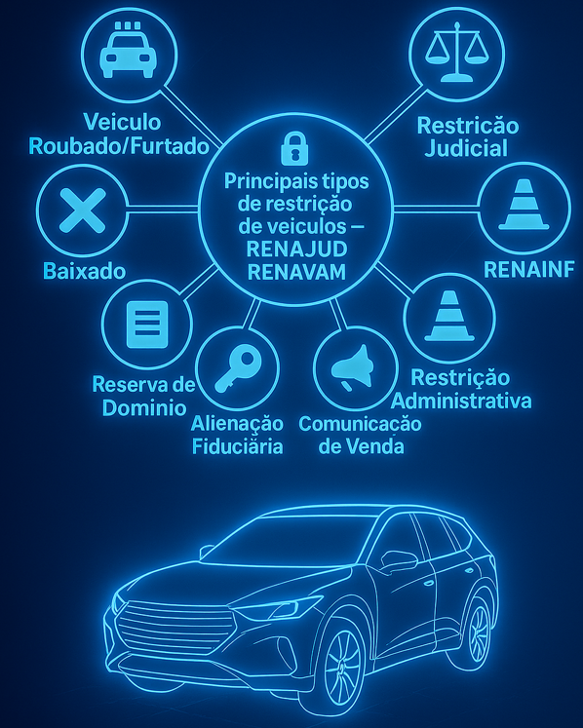
O
.
🔒 Principais tipos de restrição – RENAJUD/
RENAVAM
Autor: Gianfranco Leskewscz

Slide 17
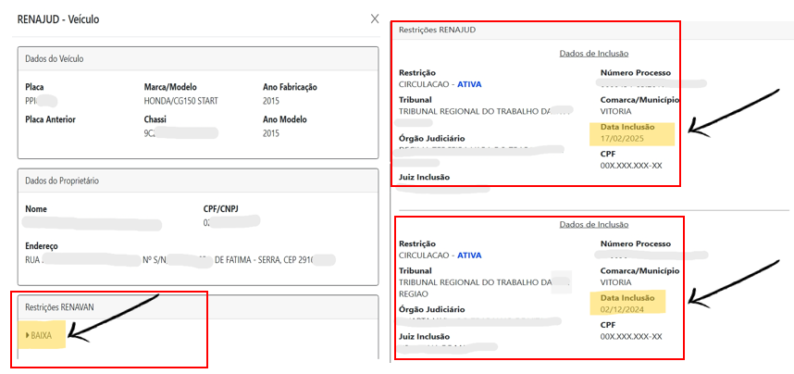

O
.
VEÍCULO BAIXADO

Slide 18
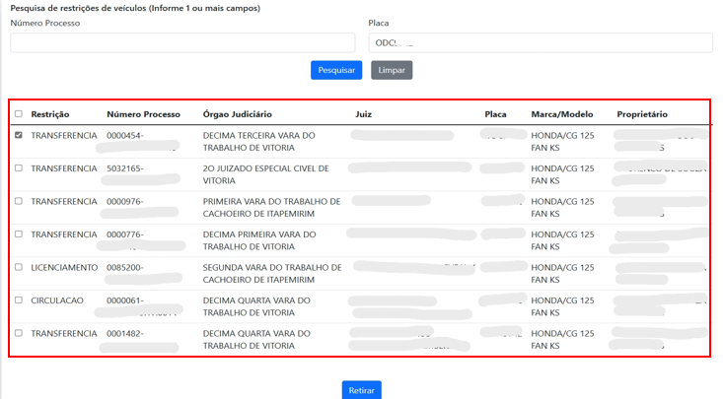
O
.
MÚLTIPLAS RESTRIÇÕES JUDICIAIS

Slide 19
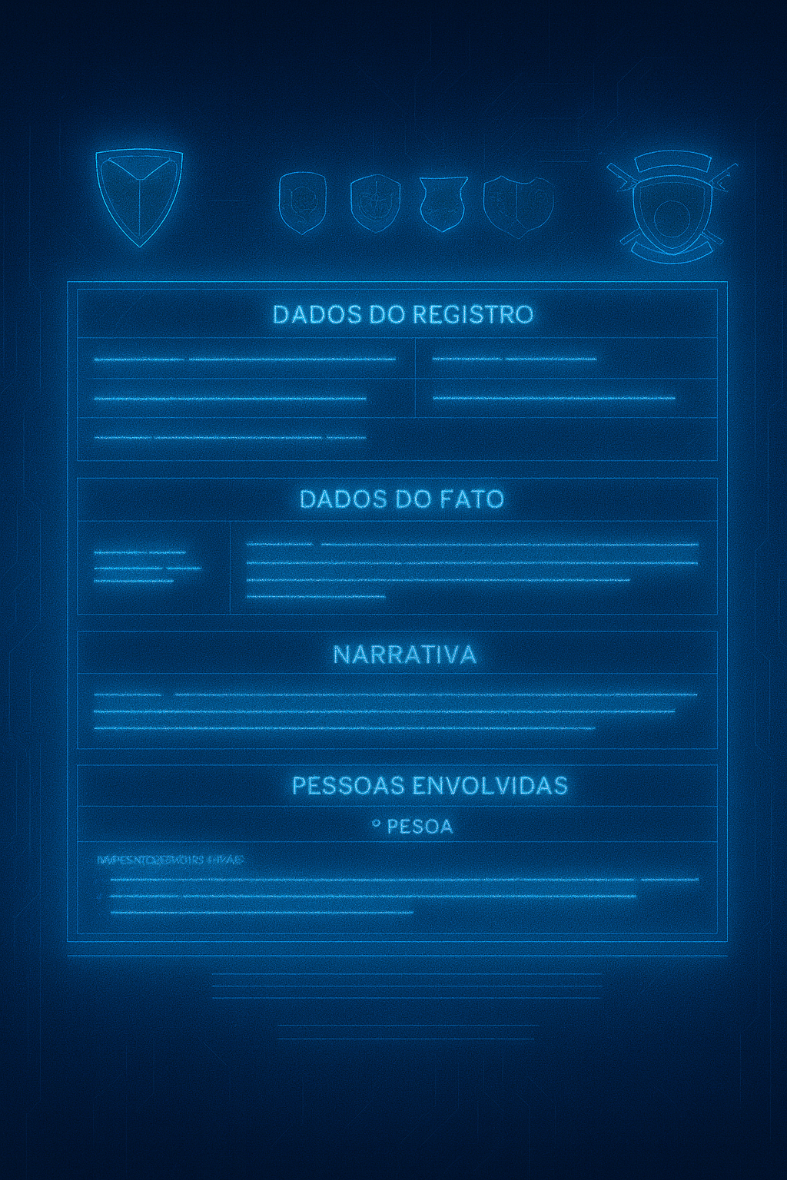




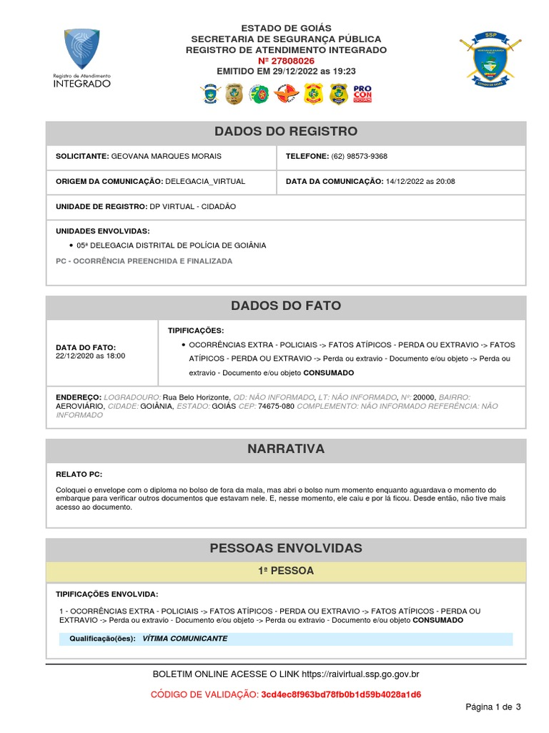


O
.
O INFOSEG integra as diversas bases de órgãos que compõem as esferas federal, estadual e municipal. É possível pesquisar informações sobre indivíduos, veículos, empresas, armas e embarcações

Slide 20
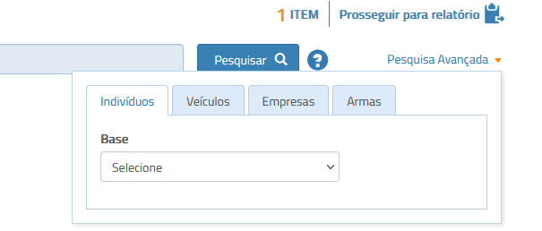
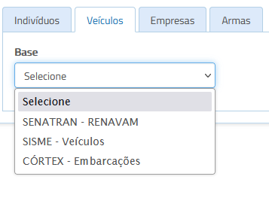
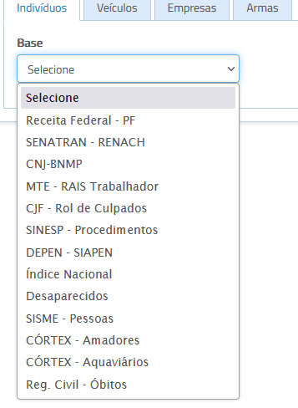
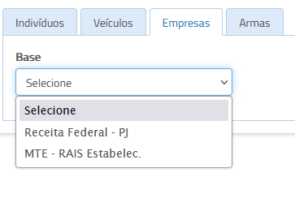
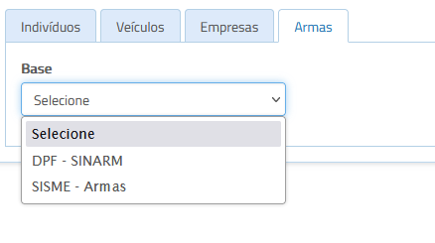
O
.
Indivíduos
Veículos
DIVERSAS BASES
DE DADOS
Empresas
Armas

Slide 21
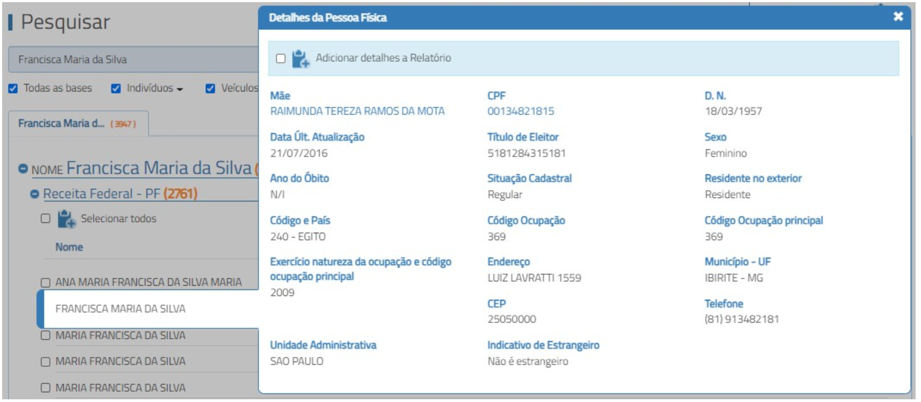

O
.
Observe se há informação de óbito e se é residente no exterior
BASE
RECEITA
FEDERAL - PF
há data do óbito?

Slide 22
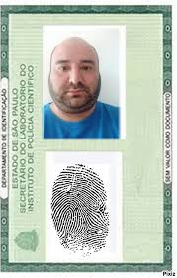
O
.
BASE
ÍNDICE NACIONAL

Slide 23
O
.
BASE - ÍNDICE NACIONAL

Slide 24
O
.
BASE - ÍNDICE NACIONAL

Slide 25
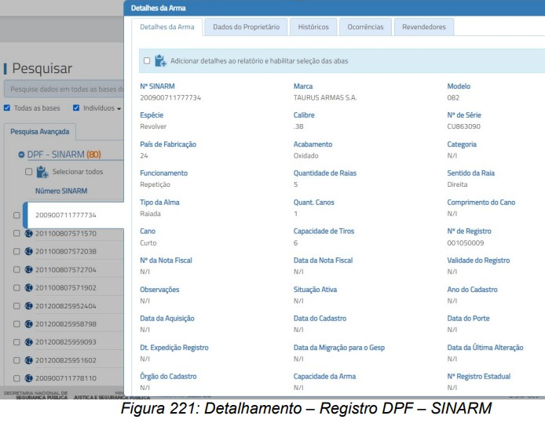
O
.
BASE
DPF – SINARM

Slide 26
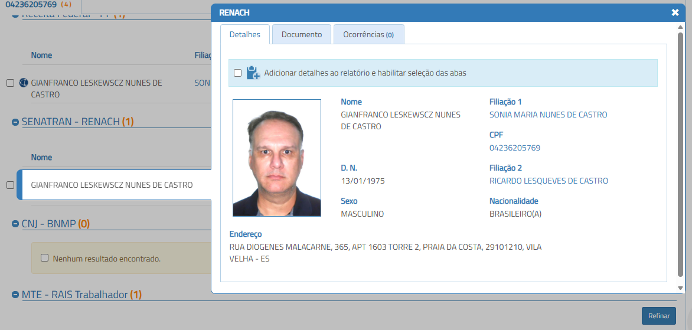
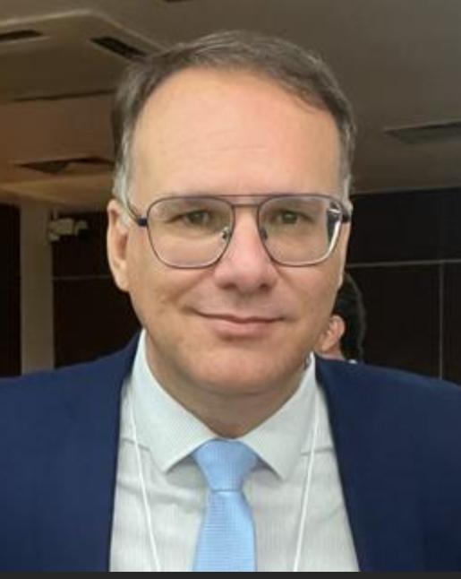
O
.
BASE
DENATRAN – RENACH

Slide 27
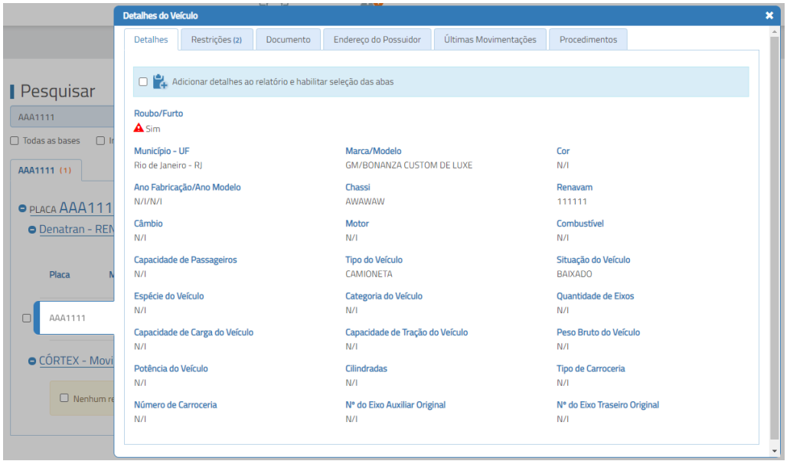
O
.
BASE
DENATRAN – RENAVAM
VEÍCULOS

Slide 28




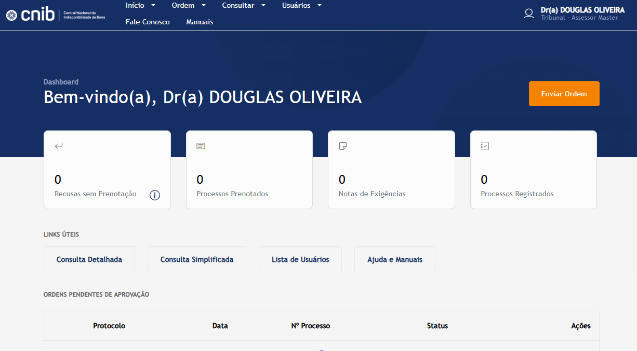
O
.
CONSULTA NACIONAL DE IMÓVEIS
COJAF 2025

Slide 29
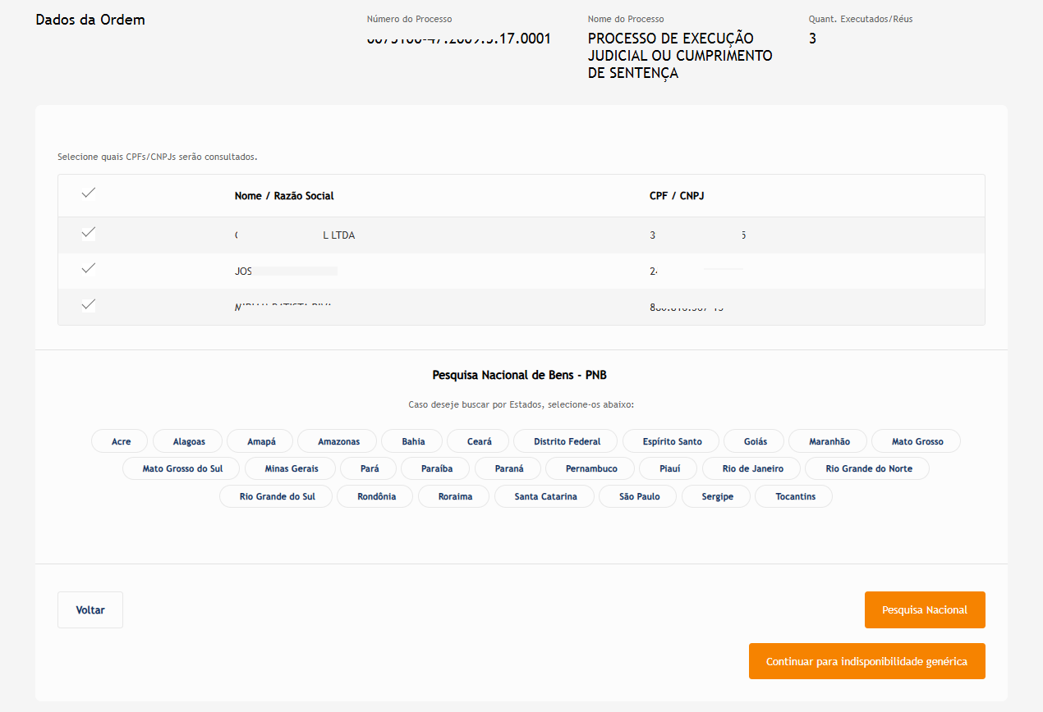


O
.
CONSULTA NACIONAL DE IMÓVEIS

Slide 30
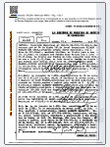
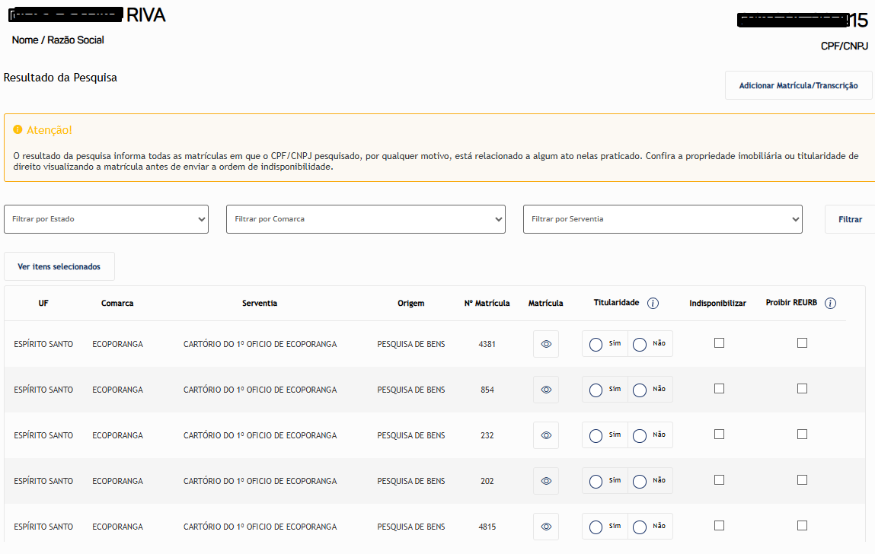

O
.
CONSULTA NACIONAL DE IMÓVEIS

Slide 31
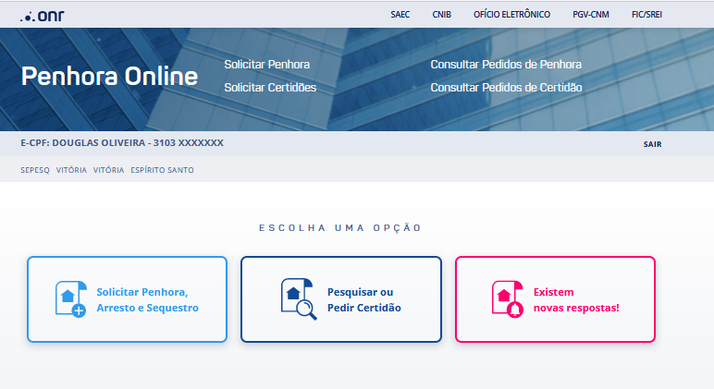
O
.
SOLICITAR AVERBAÇÃO DE PENHORA

Slide 32
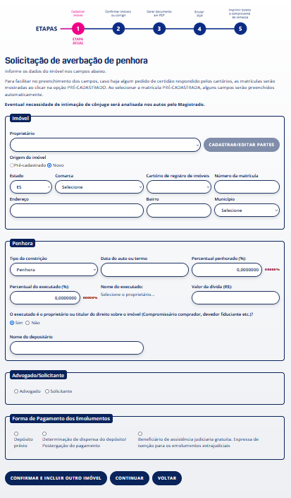
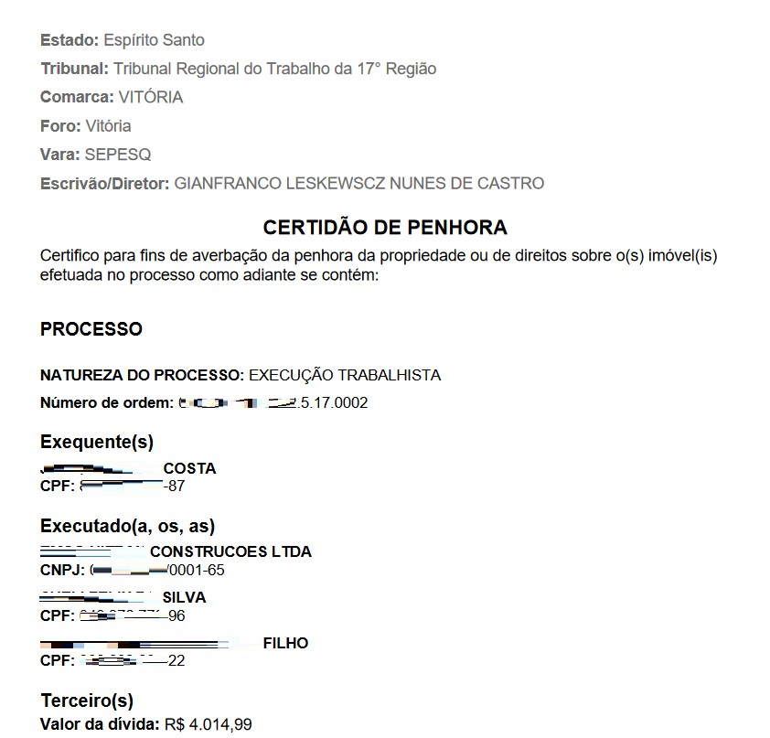

O
.
SOLICITAR AVERBAÇÃO DE PENHORA
A certidão de penhora / Valor de Auto de Penhora/ Penhora a Termo

Slide 33
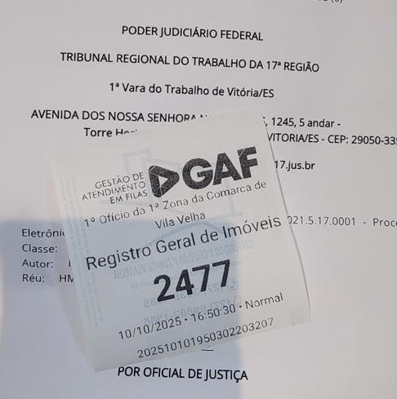
O
.
REGISTRO DE DE PENHORA MÉTODO “ANTIGO”

Slide 34
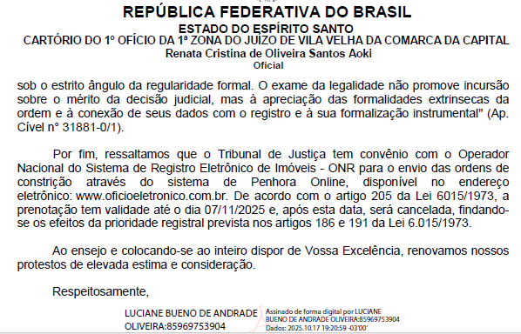
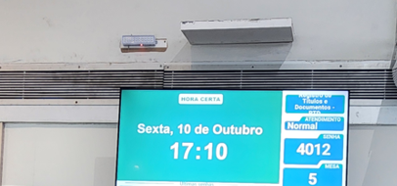
O
.
REGISTRO DE DE PENHORA MÉTODO “ANTIGO”

Slide 35
O
.
Desafios
❌ Número reduzido de oficiais em relação à demanda
❌ Limitações estruturais e tecnológicas
❌ Problemas de comunicação entre o Oficial de Justiça e a Central/Vara
❌Necessidade de normatizar com clareza o papel do Oficial de Justiça e dos servidores que atuam na execução
❌ Adequada gestão do conhecimento produzido através dos dados obtidos a cada diligência
❌Necessidade de capacitação adequada e constante
❌ Eliminação das diligências de pouca utilidade ou que possam ser realizadas por outro meio

Slide 36
O
.
A presença humana como elemento insubstituível
Na reunião ordinária do Fórum Latino-Americano da UIHJ, o Oficial de Justiça do TRT-21, Humberto Lucena, ao tratar do uso de IA e novas tecnologias no Judiciário, destacou:
“Somos os responsáveis por materializar a execução das decisões judiciais e, mesmo com o avanço tecnológico, a figura humana é essencial nesse processo.”

Slide 37
O
.
O Papel dos Oficiais na Implementação da Resolução 600/2024
💡 O Oficial que compreende a dinâmica da utilização ferramentas eletrônicas contribui
para a carreira, seja opinando, criticando ou efetivamente participando das mudanças.
💡 Aumenta a eficiência e o valor técnico da sua atuação.
⚠️ Evita determinações equivocadas ( penhoras de bens inservíveis, informações desatualizadas) que geram retrabalho e atrasos.
⚠️ Evita a atribuição de tarefas não vinculadas às atividades dos Oficiais e etc.

Slide 38

Diligências que Desafiam os
Avanços Tecnológicos
Mesmo com todos os avanços tecnológicos no Judiciário, a figura do Oficial de Justiça permanece insubstituível nas diligências que exigem presença física.
Essa imagem ilustra o esforço de quem, mesmo com ferramentas como SISBAJUD, RENAJUD e IINFOJUD, precisa sair a campo para garantir a efetividade da ordem judicial. Há situações que simplesmente não se resolvem com um clique.

Slide 39
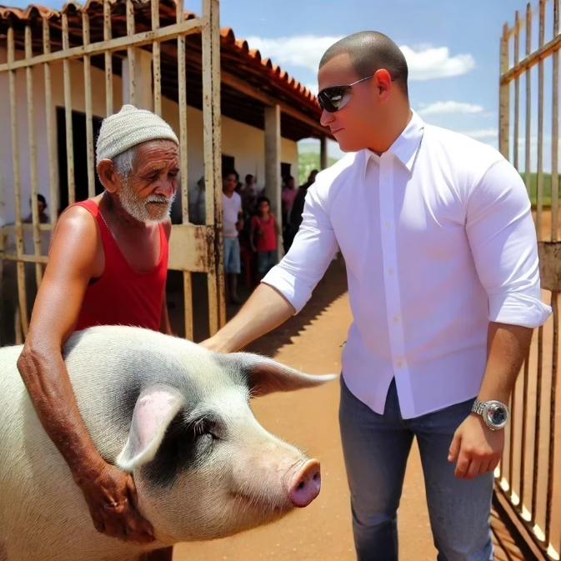
Diligências que Desafiam os
Avanços Tecnológicos
Já essa imagem ilustra um Oficial de Justiça realizando a penhora e remoção de um animal (um porco), em zona rural, ao lado de um humilde trabalhador rural.
Ainda é o olho no olho que garante a efetividade de muitas ordens judiciais — especialmente nos casos em que a tecnologia encontra seus limites.

Slide 40
OBRIGADO!!!
Gianfranco Leskewscz
Oficial de Justiça Avaliador Federal – TRT17
e-mail: leskewscz@gmail.com
Instagram: @gianfrancoleskewscz

